Slide 1
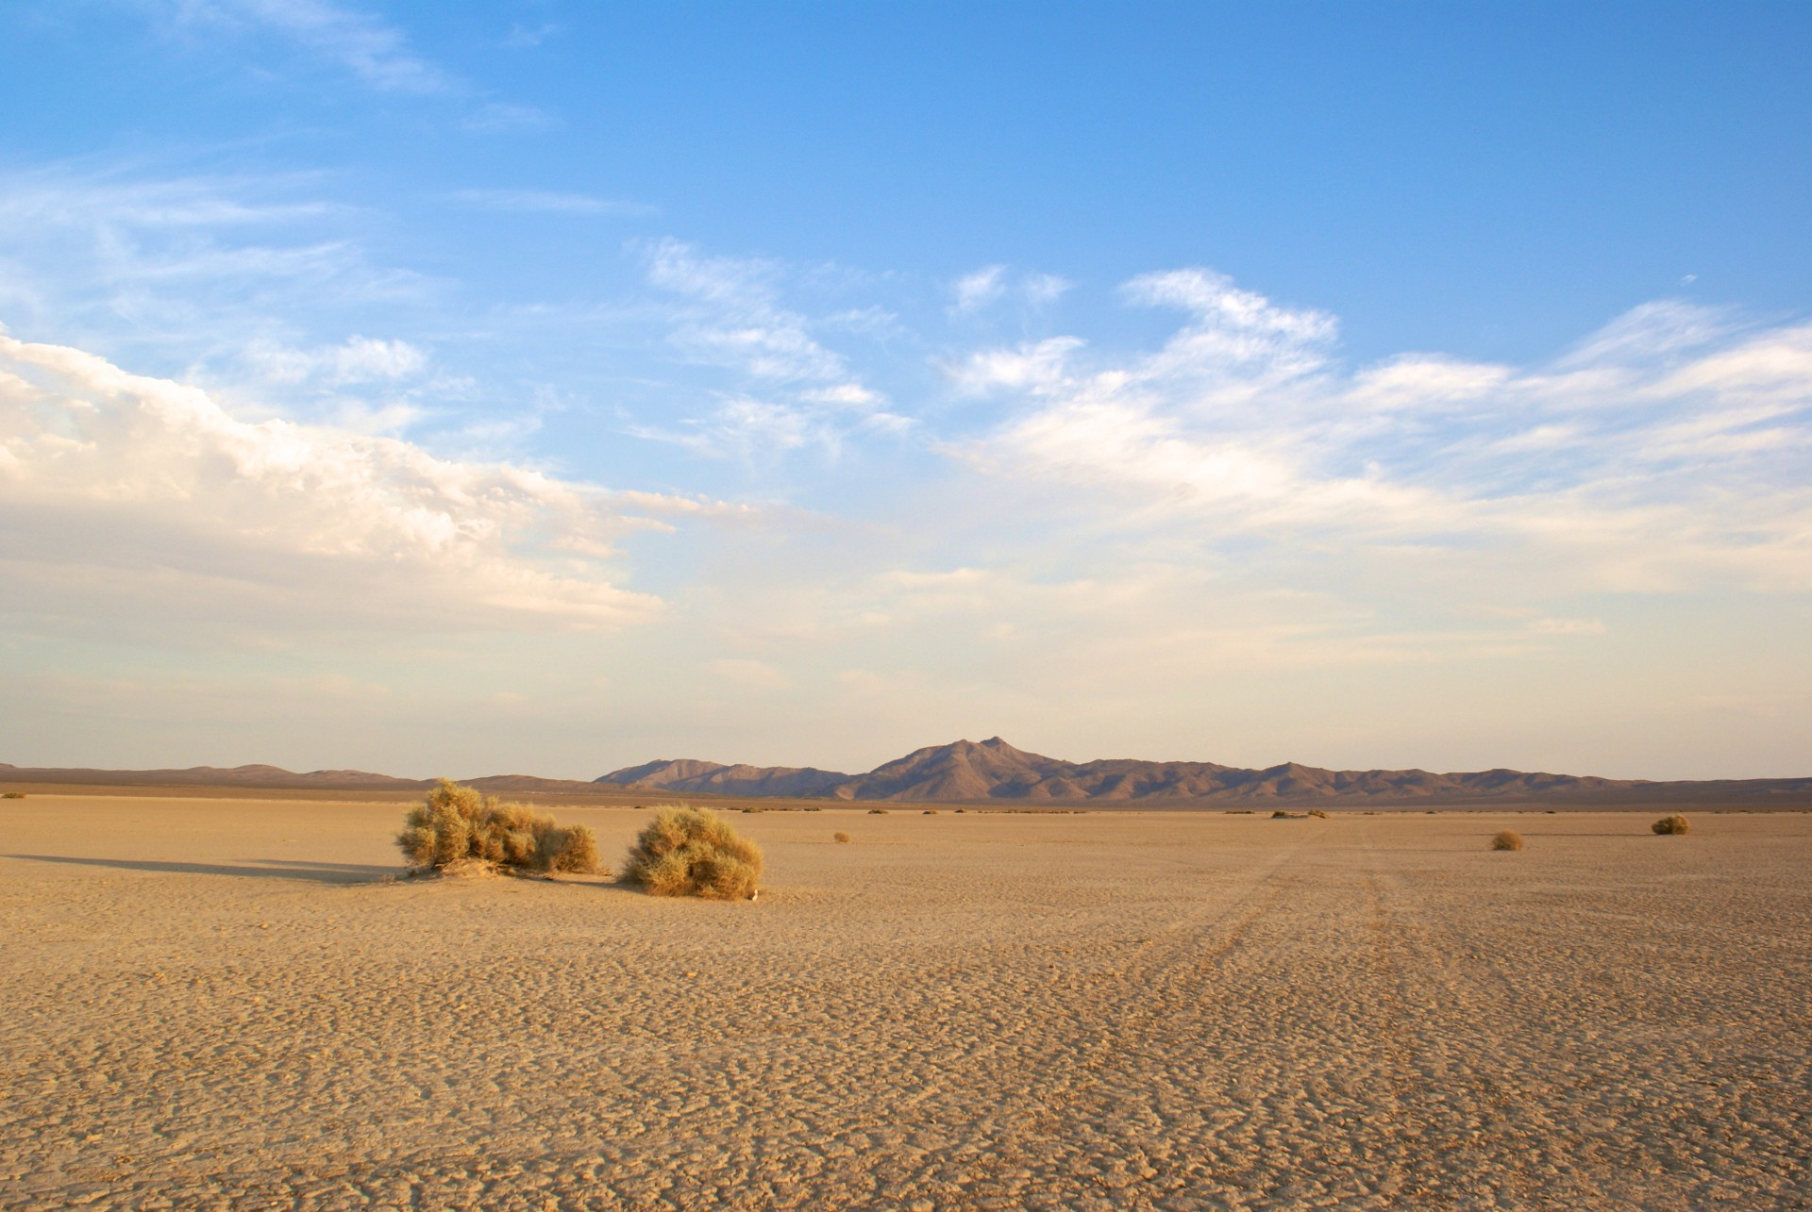
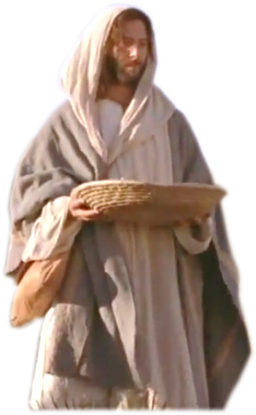
Seventeenth Sunday in Ordinary Time - Year B
Chúa Nhật 17 Thường Niên Năm B
29/07/2018

Slide 2
Seventeenth Sunday in Ordinary Time - Year B
Chúa Nhật 17 Thường Niên Năm B
29/07/2018

Slide 3
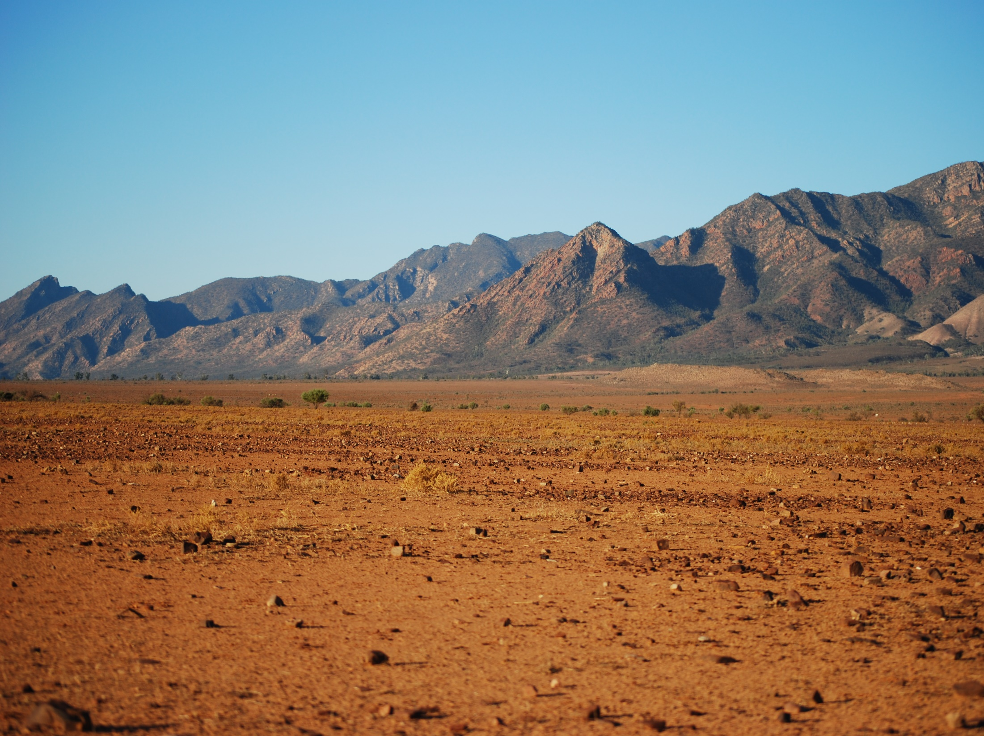
Chúa Nhật 17 Thường Niên Năm B
Seventeenth Sunday in Ordinary Time - Year B
29/07/2018

Slide 4
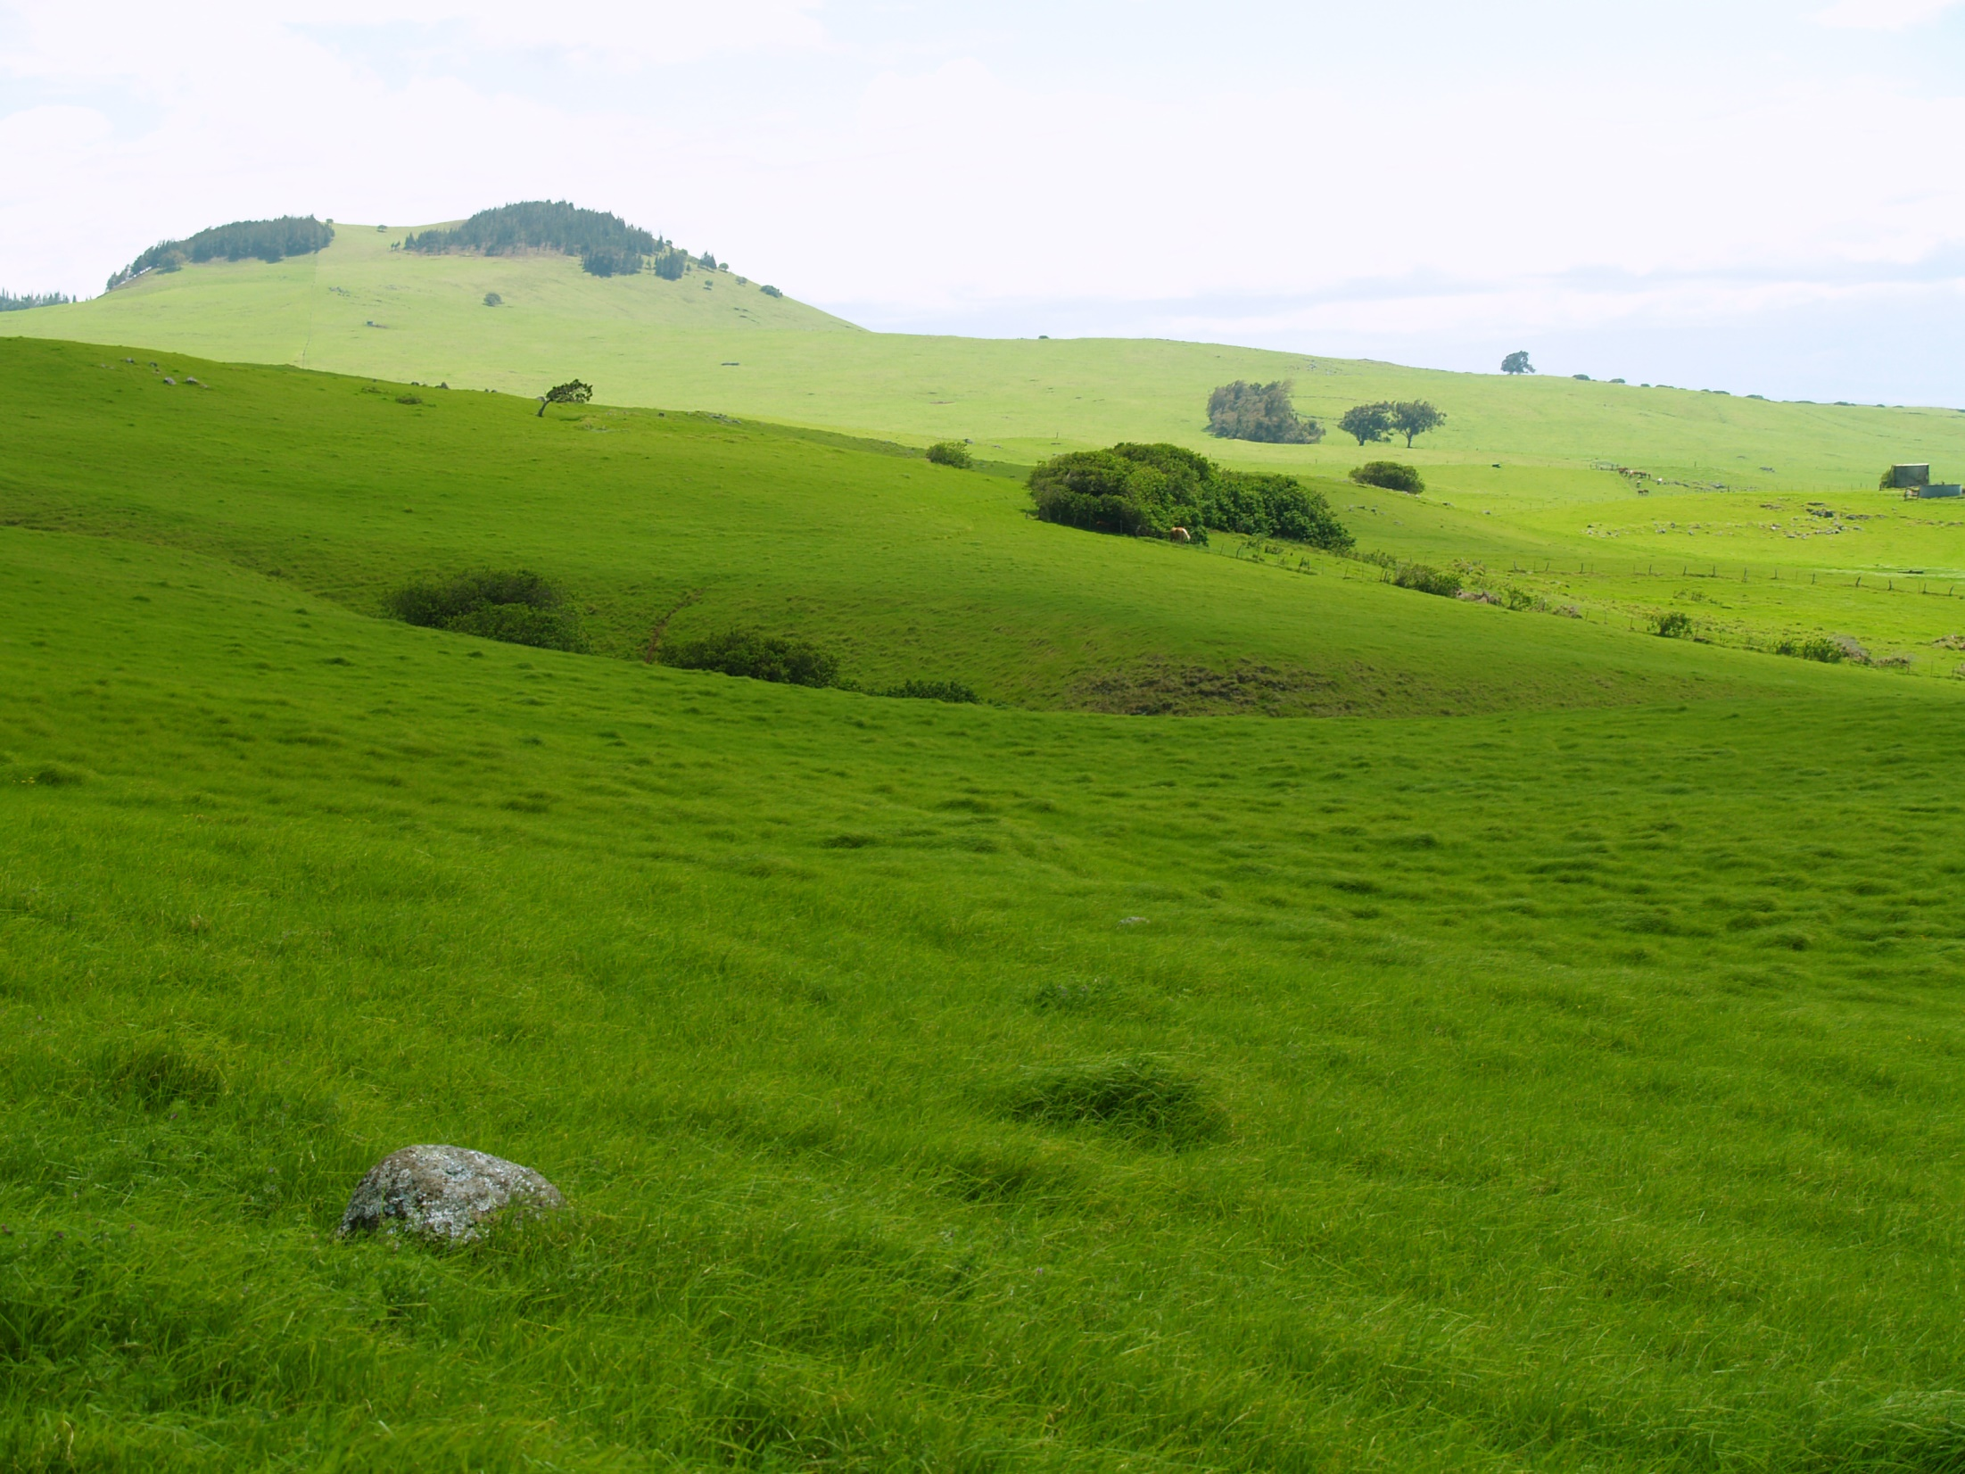
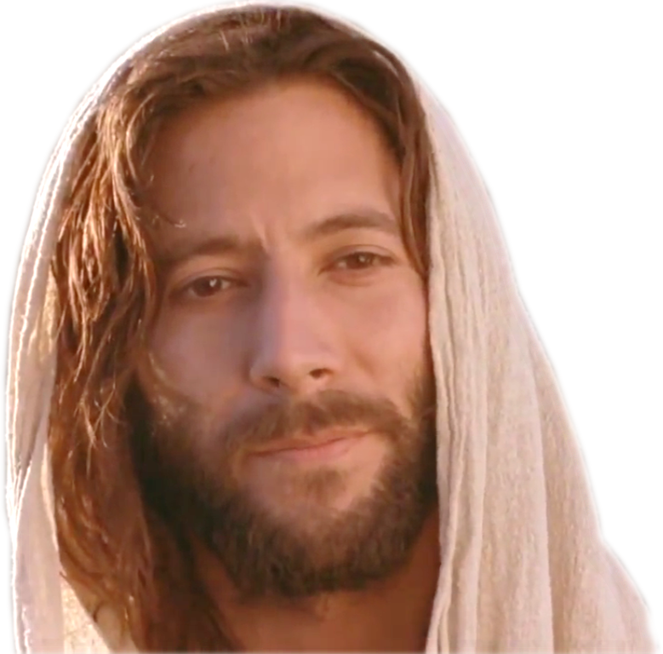
Gospel
John
6:1-15
Phúc Âm theo
Thánh Gio-an
6:1-15

Slide 5
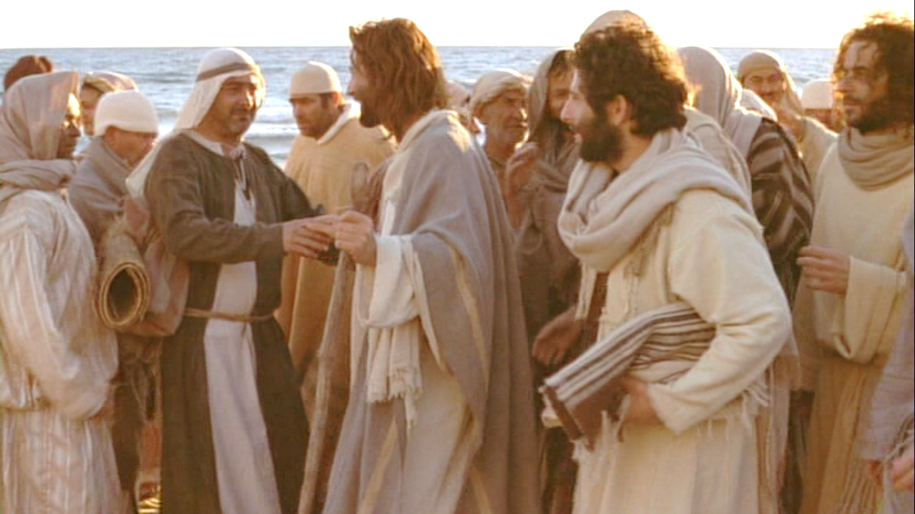
Jesus went off to the other side of the Sea of Galilee – or of Tiberias –
Khi ấy, Đức Giê-su sang bên kia Biển Hồ Ga-li-lê, cũng gọi là Biển Hồ Ti-bê-ri-a.

Slide 6
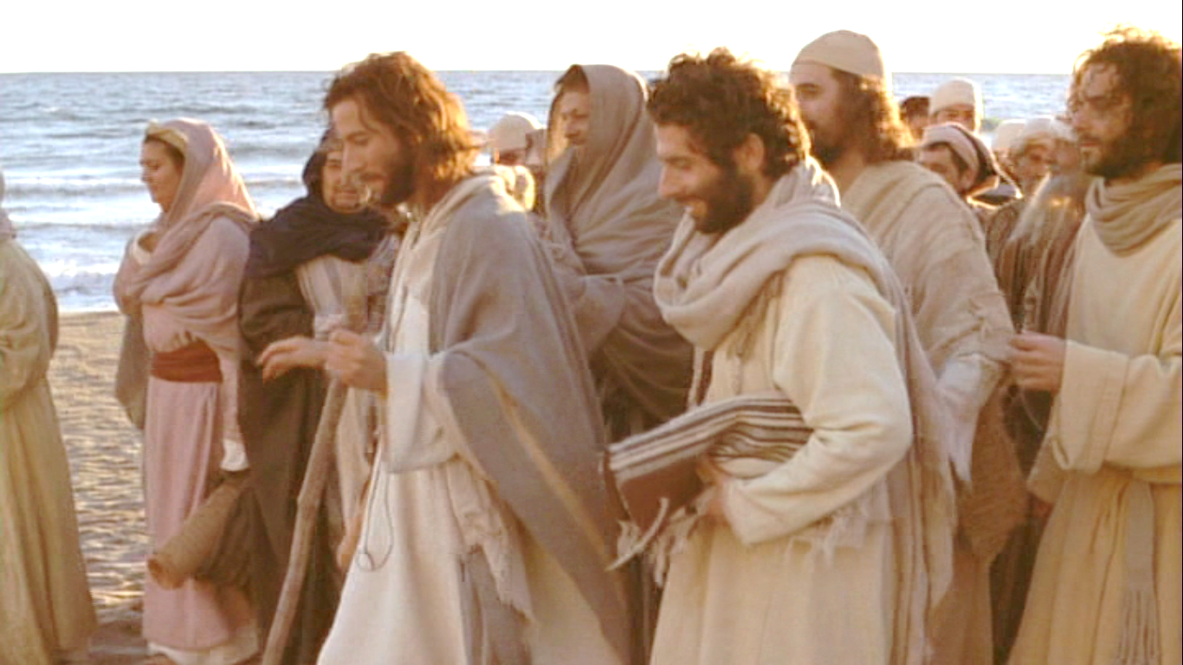
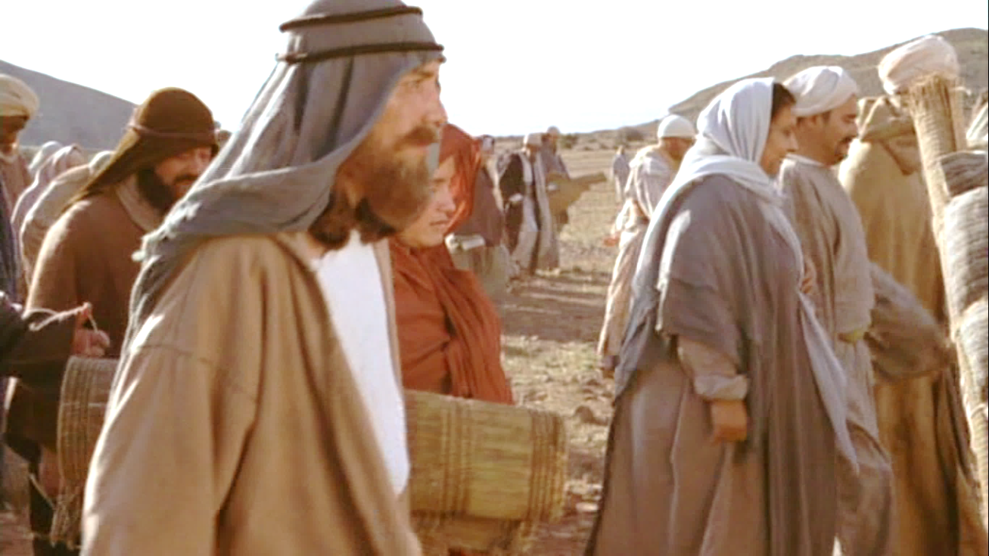
and a large crowd followed him, impressed by the signs he gave by curing the sick.
Có đông đảo dân chúng đi theo Người, bởi họ từng được chứng kiến những dấu lạ Người đã làm cho những kẻ đau ốm.

Slide 7
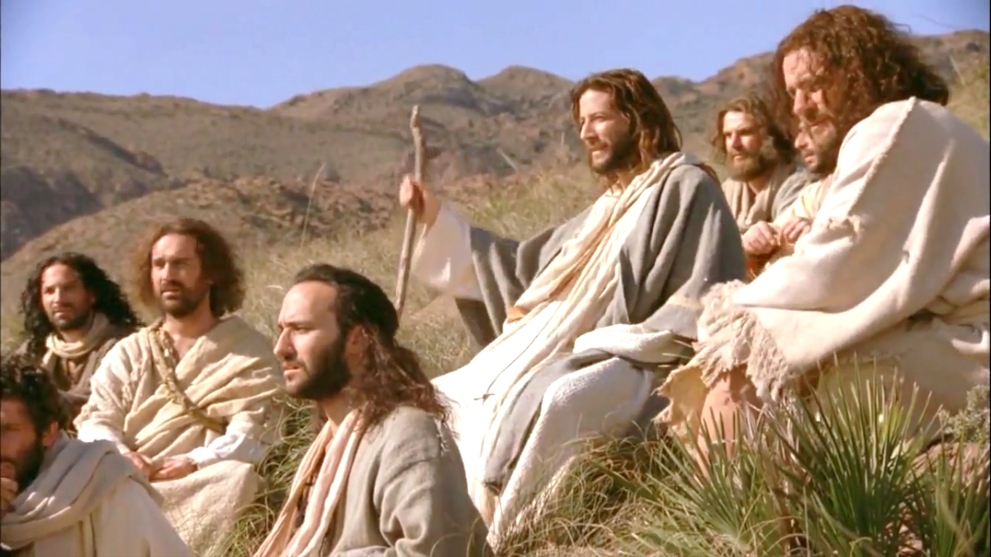
Jesus climbed the hillside, and sat down there with his disciples.
Đức Giê-su lên núi và ngồi đó với các môn đệ.

Slide 8
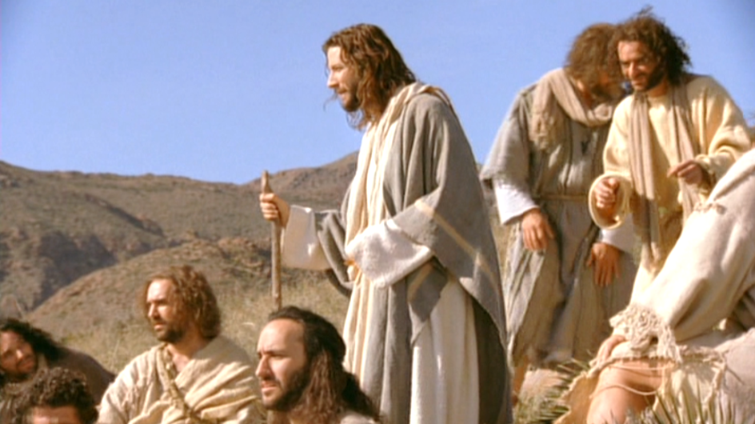
It was shortly before the Jewish feast of Passover.
Lúc ấy, sắp đến lễ Vượt Qua là đại lễ của người Do-thái.

Slide 9
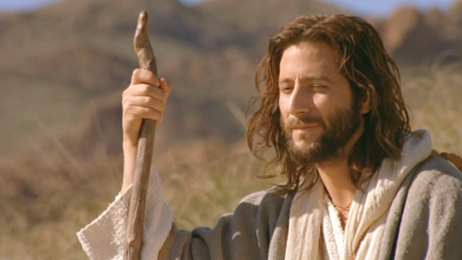
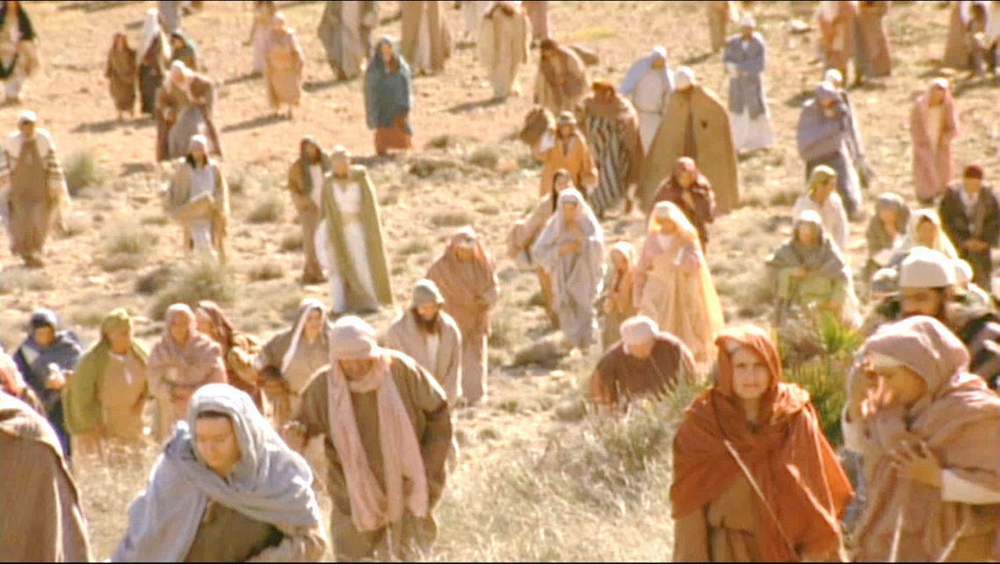
Looking up, Jesus saw the crowds approaching and said to Philip, ‘Where can we buy some bread for these people to eat?’
Ngước mắt lên, Đức Giê-su nhìn thấy đông đảo dân chúng đến với mình. Người hỏi ông Phi-líp-phê : "Ta mua đâu ra bánh cho họ ăn đây ?"

Slide 10
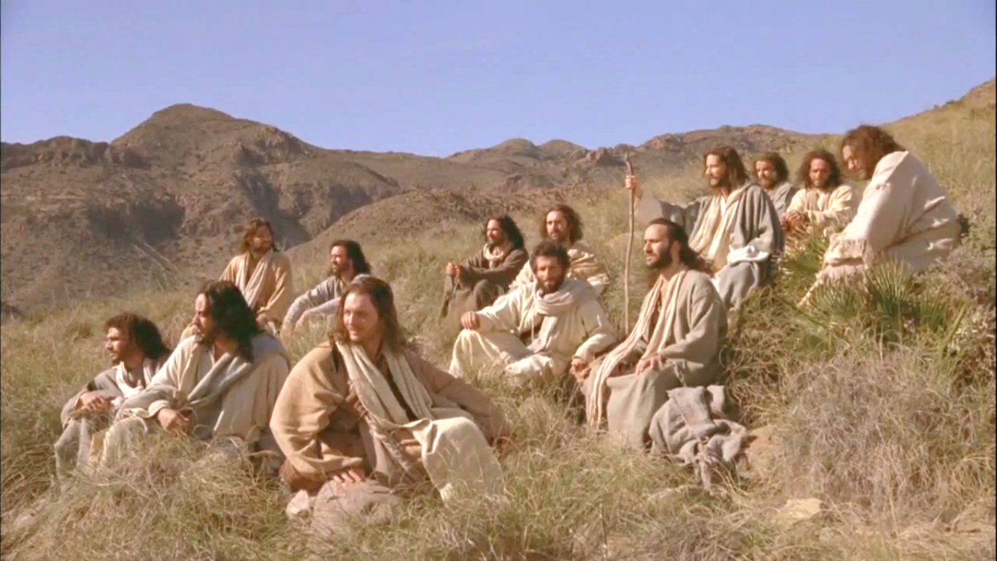
He only said this to test Philip; he himself knew exactly what he was going to do.
Người nói thế là để thử ông, chứ Người đã biết mình sắp làm gì rồi.

Slide 11
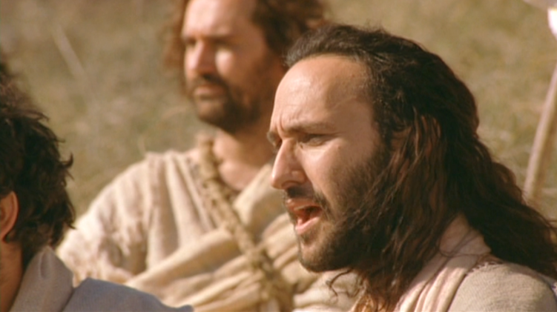
Philip answered, ‘Two hundred denarii would only buy enough to give them a small piece each.
Ông Phi-líp-phê đáp : "Thưa, có mua đến hai trăm quan tiền bánh cũng chẳng đủ cho mỗi người một chút."

Slide 12
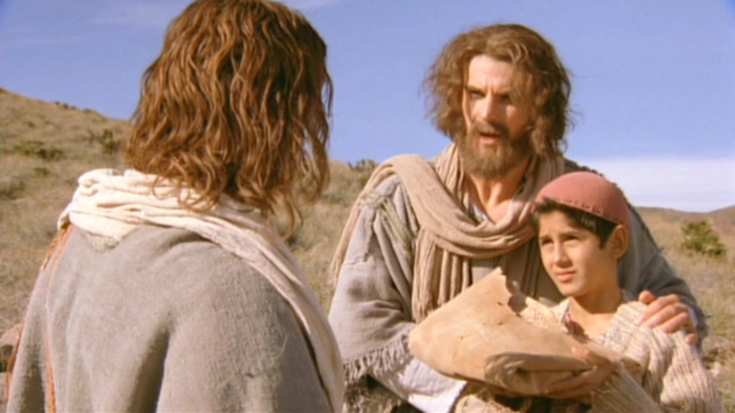
One of his disciples, Andrew, Simon Peter’s brother, said,
Một trong các môn đệ, là ông An-rê, anh ông Si-môn Phê-rô, thưa với Người :

Slide 13
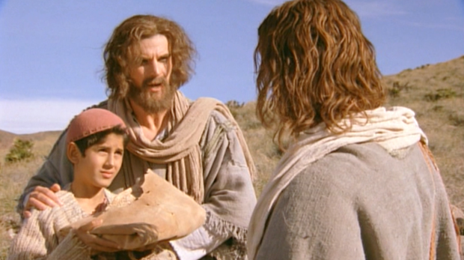
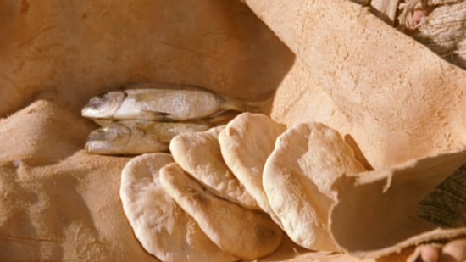
‘There is a small boy here with five barley loaves and two fish; but what is that between so many?’
"Ở đây có một em bé có năm chiếc bánh lúa mạch và hai con cá, nhưng với ngần ấy người thì thấm vào đâu !"

Slide 14
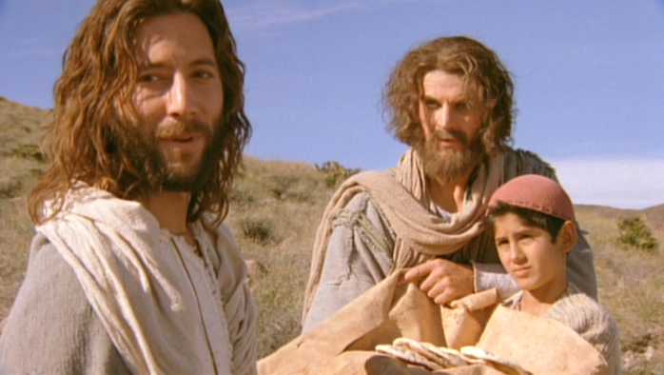
Jesus said to them, ‘Make the people sit down.’ There was plenty of grass there, and as many as five thousand men sat down.
Đức Giê-su nói : "Anh em cứ bảo người ta ngồi xuống đi." Chỗ ấy có nhiều cỏ. Người ta ngồi xuống, nguyên số đàn ông đã tới khoảng năm ngàn.

Slide 15
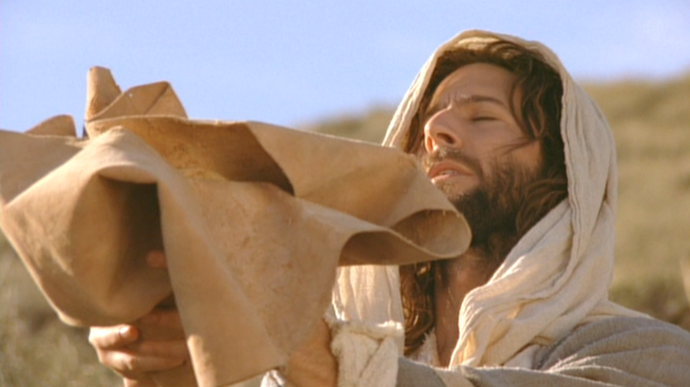
Then Jesus took the loaves, gave thanks and gave them out to all who were sitting ready;
Vậy, Đức Giê-su cầm lấy bánh, dâng lời tạ ơn, rồi phân phát cho những người ngồi đó.

Slide 16
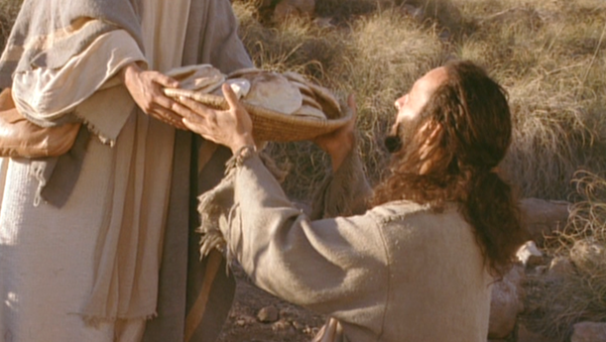
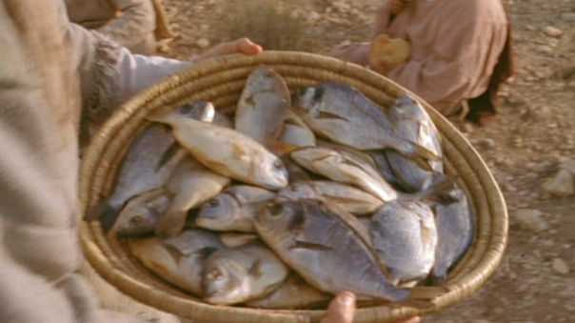
he then did the same with the fish, giving out as much as was wanted.
Cá nhỏ, Người cũng phân phát như vậy, ai muốn ăn bao nhiêu tuỳ ý.

Slide 17
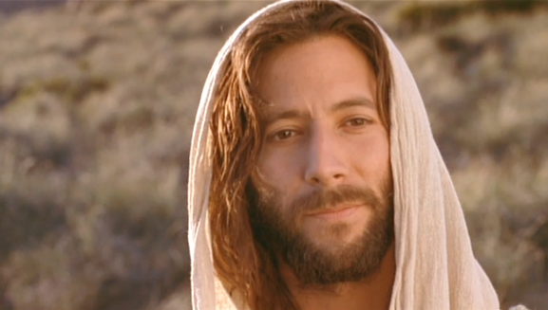
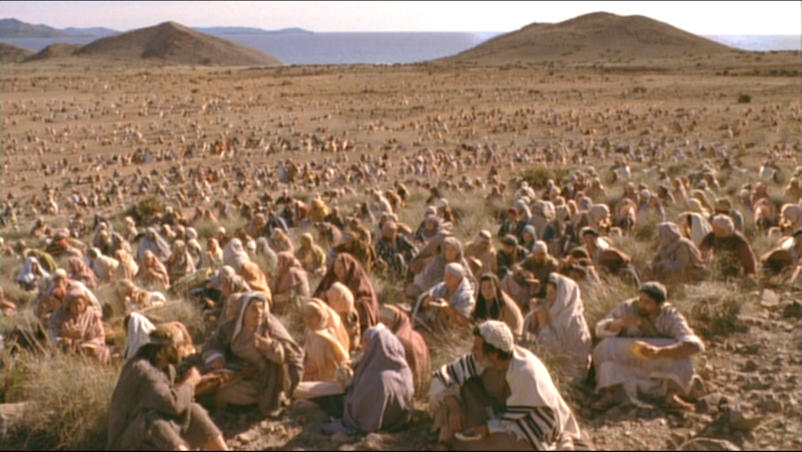
When they had eaten enough he said to the disciples, ‘Pick up the pieces left over, so that nothing gets wasted.’
Khi họ đã no nê rồi, Người bảo các môn đệ : "Anh em thu lại những miếng thừa kẻo phí đi."

Slide 18
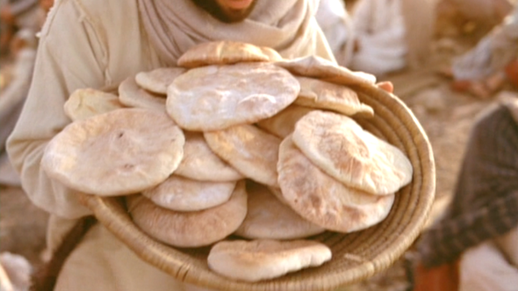
So they picked them up, and filled twelve hampers with scraps left over from the meal of five barley loaves.
Họ liền đi thu những miếng thừa của năm chiếc bánh lúa mạch người ta ăn còn lại, và chất đầy được mười hai thúng.

Slide 19
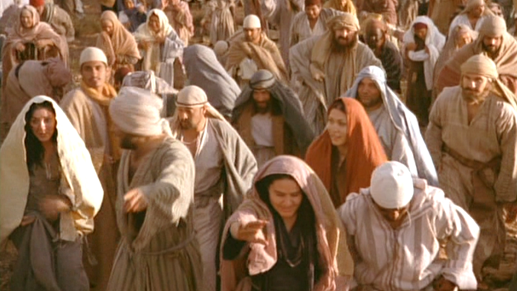
The people, seeing this sign that he had given, said, ‘This really is the prophet who is to come into the world.’
Dân chúng thấy dấu lạ Đức Giê-su làm thì nói : "Hẳn ông này là vị ngôn sứ, Đấng phải đến thế gian !"

Slide 20
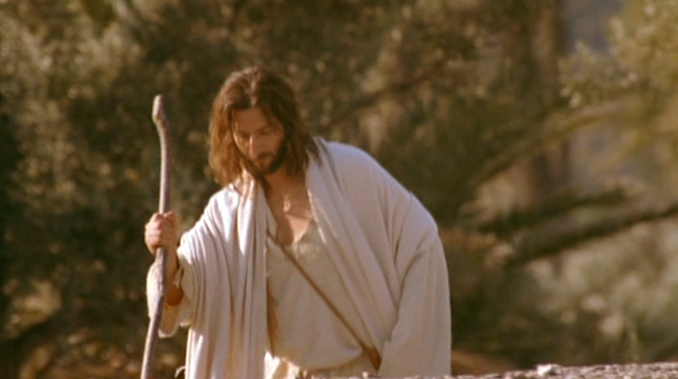
Jesus, who could see they were about to come and take him by force and make him king, escaped back to the hills by himself…
Nhưng Đức Giê-su biết họ sắp đến bắt mình đem đi mà tôn làm vua, nên Người lại lánh mặt, đi lên núi một mình….

Slide 21
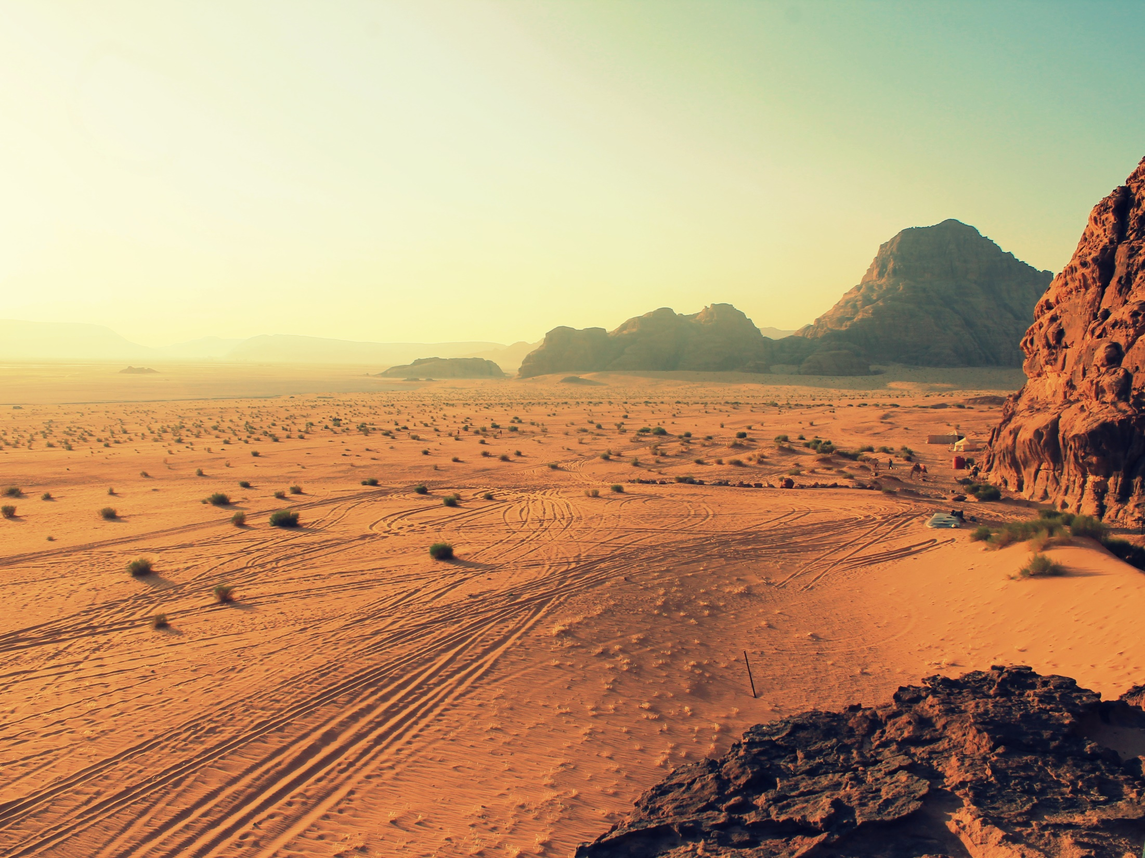
Seventeenth Sunday in Ordinary Time - Year B
Chúa Nhật 17 Thường Niên Năm B
29/07/2018

Slide 22
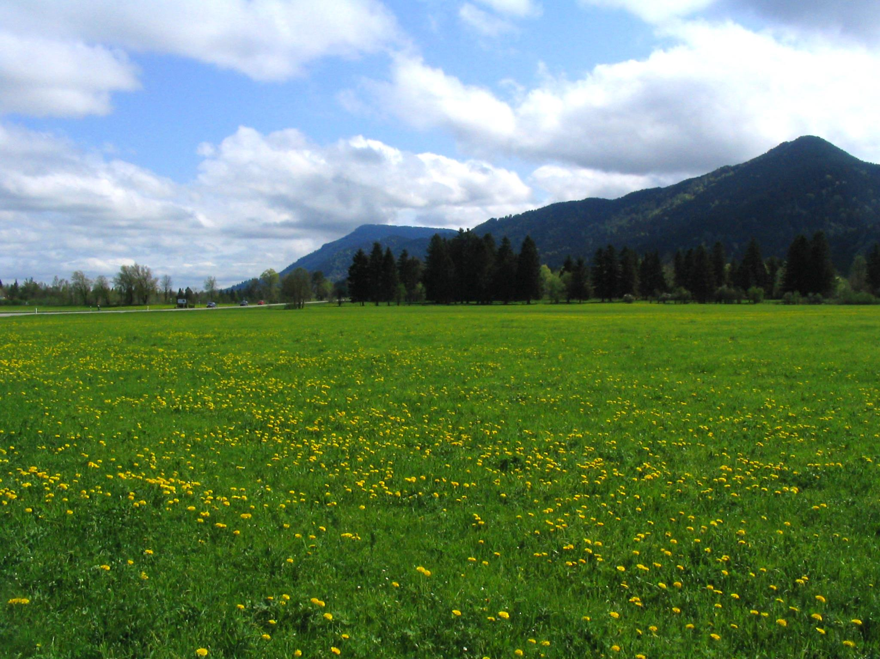
Chúa Nhật 17 Thường Niên Năm B
17th Sunday in Ordinary Time - Year B
29/07/2018

